Slide 1
Farmacia y Cartera de Servicios
Prof. S.I. (Charlie) Benrimoj
Universidad de Sídney
y Prof. Visitante Universidad
de Granada
17 Congreso Nacional Farmacéutico, Bilbao , 21 Octubre 2010

Slide 2
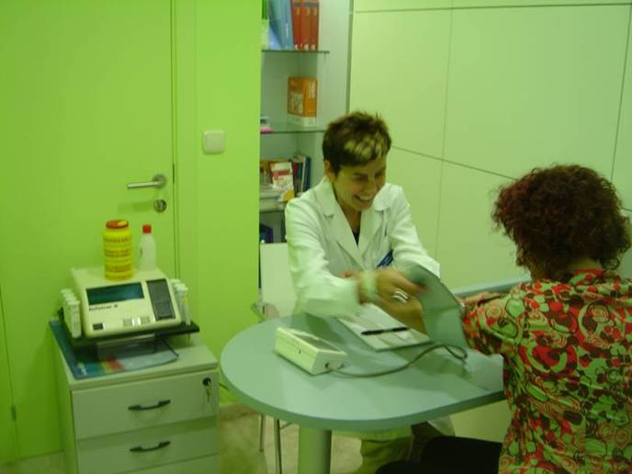
Cartera de Servicios: Lógica
Como pueden los servicios de la AF ASISTIR al paciente, Gobierno y CCAA con sus objetivos para el sistema de salud:
Mejorar el sistema de salud para la población
Mejorar calidad y el uso racional del medicamento
Coste efectividad y ahorro

Slide 3
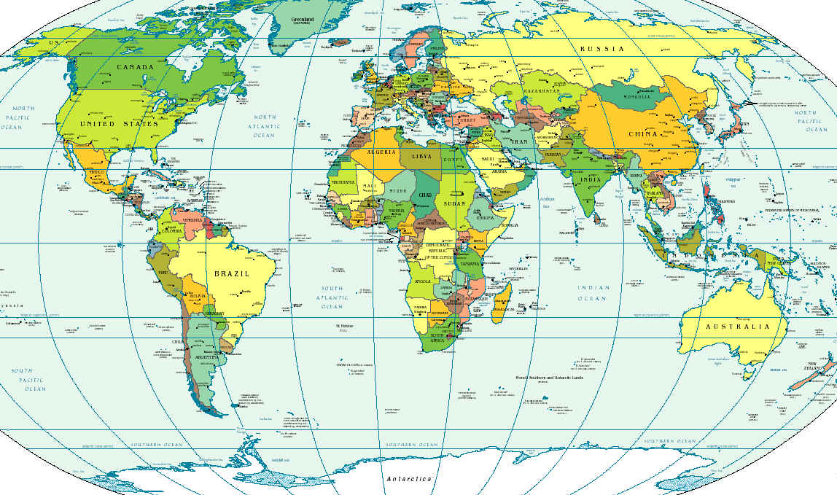
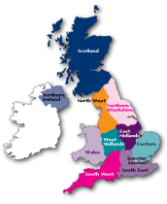
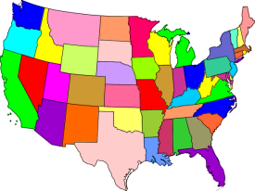
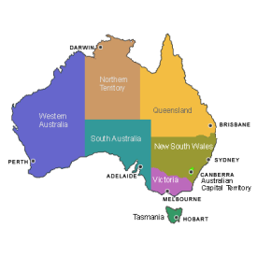
Internacional
A nivel internacional, la Farmacia Comunitaria se encuentra en pleno proceso de cambio implantando nuevos servicios cognitivos con el objetivo específico de mejorar el Uso Racional de los Medicamentos y la Calidad en la utilización de los mismos y pagan por el servicio a FC.
Reino Unido
Estados unidos
Australia
Suiza
etc

Slide 4
MODELO JERARQUICO DE SERVICIOS COGNITIVOS
1. Información sobre medicamentos
2. Cumplimiento, adherencia y/o concordancia
3. Screening de enfermedades
4. Prevención de enfermedades
5. Intervención clínica o identificación y resolución de problemas relacionados con los medicamentos
6. Revisión del uso de la medicación
7. Gestión de la medicación (MM)/Gestión de la FT (MTM)
a. Revisión de la medicación domiciliaria
b. Revisión de la medicación en residencias
c. Revisión de la medicación con seguimiento continuo (SFT)
8. Gestión del estado de la enfermedad para patologías crónicas (DSM)
9. Participación en las decisiones terapéuticas con los médicos
a. En el ámbito clínico
b. En la farmacia
10.Prescripción
a. Suplementaria o dependiente
b. Independientemente

Slide 5
Programa conSIGUE
PROYECTOS ORIENTADOS A LA EVALUACIÓN DEL IMPACTO DE ESOS SERVICIOS
COLABORACIÓN CON EL CONSEJO, LOS COF Y UNIVERSIDADES
IMPACTO DEL SEGUIMIENTO FARMACO-TERAPÉUTICO (SFT) EN MAYORES POLIMEDICADOS EN ESPAÑA

Slide 6
Programa conSIGUE
OBJETIVOS PRINCIPALES
Determinar el impacto del SFT en el número de medicamentos que utilizan los pacientes mayores polimedicados.
Determinar el impacto del SFT en el control de los problemas de salud de los pacientes mayores polimedicados.
Determinar el impacto del SFT en la identificación y resolución de los PRM y RNM.
Determinar el coste-efectividad del SFT realizado en la farmacia comunitaria y el impacto en resultados humanísticos.

Slide 7
Diseño del estudio: Fase 1
Pre Pilotos
Granada y Murcia
Objetivos: experiencia, sistemas, proceso y material
Piloto
Cádiz
Objetivos: experiencia, sistemas, proceso, material, base de datos, estadística, resultados preliminares para estimar la muestra
Estudio principal
30 farmacias
15 farmacias intervención
10% a 20% farmacias por provincia: 100-150 farmacias intervención y 100-150 control (P-valor 0.05, Potencia 70% a 80% y diferencia en un medicamento)
10 pacientes por farmacia (TOTAL: -1500)
3 a 5 provincias
Objetivos: impacto y programa de implantación
15 farmacias control
Granada: Diciembre 2009-Enero 2010
Murcia: Enero 2010-Marzo 2010
Marzo 2010-Mayo 2010

Slide 8
RESULTADOS DE LA PRIMERA FASE DEL PROGRAMA conSIGUE:
“Estudio Piloto: Medida del Impacto
Clínico, Económico y Humanístico del Seguimiento Farmacoterapéutico en Mayores Polimedicados”

Slide 9
Resumen
El SFT es un servicio dirigido a mejorar el control del problema de salud (12%), al mismo tiempo que reduce el número de medicamentos que se utilizan (-0.39 de media), ahorra 7 euros/paciente/mes (180 360 euros año) aumenta la calidad de vida, mediante la identificación, prevención y resolución de PRM (media de 2.0/paciente) y RNM (media de 1.5/paciente), con la colaboración del médico y del paciente.
En 1 mes

Slide 10
Estimaciones
Si el 50% de los pensionistas fueran polimedicados (16,6/2=8%).
Si hay 7,2 millones de pensionistas
Habrá: 3,6 millones de pacientes susceptibles de recibir este servicio.
Admitiendo un ahorro de 180€ por paciente, el ahorro posible asciende a: 650 millones de €/año.

Slide 11
Duda !!!! experiencia con conSIGUE
Es obvio que el Consejo General esta solicitando los servicios a nivel nacional, pero… ? Se puede afirmar que es una prioridad para los presidentes y las Juntas de los COFs?
Que alternativa de futuro le queda a la FC sin pago por servicios?
“ la profesión no pide los servicios”
Martínez Olmos (Correo farmacéutico 2010)
“En AF iremos tan lejos como quiera la profesión” Ministra de Sanidad y Política Social Trinidad Jiménez (Correo farmacéutico 8 al 14 de Marzo 2010)

